Slide 1
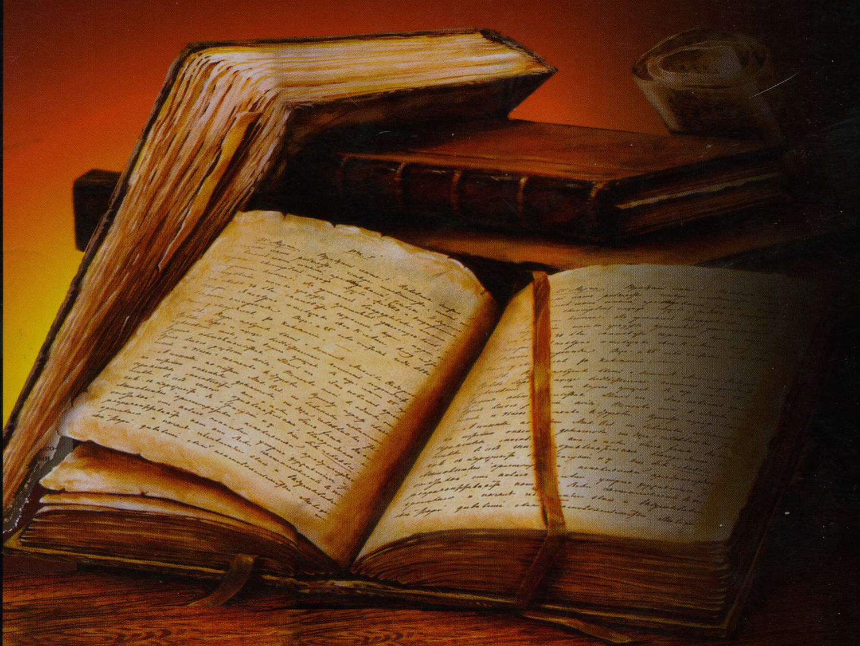
Художній світ російських поетів «срібної доби» ХХ ст.
Підготував:
Учень 11-А класу
Добровольський Сергій

Slide 2

Срібна доба — термін, що вживається в літературознавстві для характеристики межі XIX-XX ст. у російській літературі. Назва була обрана за аналогією із «золотою добою» російської літератури, яку ототожнювали з XIX сторіччям, коли працювала низка російських літераторів від Пушкіна і Баратинського до Чехова та Лева Толстого.

Slide 3
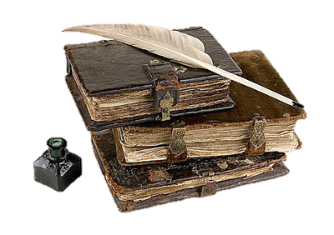
Російська поезія «срібної доби» стала своєрідним підбиттям підсумків двохсотрічного розвитку нової російської поезії. Вона підхопила і продовжила кращі традиції попередніх історичних етапів розвитку російської поезії і водночас вдалася до суттєвої переоцінки цінностей художніх і культурологічних пріоритетів, які спря­мували її розвиток.

Slide 4
Найпотужнішою течією в російській поезії «срібної доби» був символізм. Цей напрям зародився у другій половині XIX ст. у Франції. У свідомості символістів речі матеріального світу перетворювалися на «знаки» вічних ідей, котрі перебувають поза межами земної реальності, а художні образи — на символи. Завдання поета - дізнатися про прихований зміст символів іншої реальності.
Його представники: В. Брюсов, Д. Мережковський, 3. Гіппіус, К. Бальмонт, Ф. Сологуб, А. Бєлий, О. Блок, С. Соловйов.

Slide 5

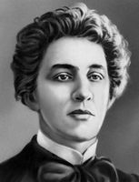
Олександр Блок
Найвищого досягнення російський символізм набув у творчості Олександра Блока. Його образи-символи втрачають узагальненість, але набувають інтимності і
конкретності переживань. У першій збірці
«Вірші про Прекрасну Даму» поет створює
образи-символи, що пройдуть через усю
його творчість: коханої, дружини, батьківщи-
ни. Поет протиставляє ідеальний світ, світ
своєї любові, реальному. Він доводить, що
любов може піднести людину над реальніс-
тю, зробити прекрасним потворне. Образ
прекрасної дами — це символ, який Блок використовує, щоб розкрити невидимі іншим прояви прекрасного у реальному житті.

Slide 6
1911 року в Санкт-Петербурзі товариство поетів на чолі з Миколою Гумільовим та Сергієм Городецьким, які протиставляли себе символізму, що на той час став занепадати, створили гурток «Цех поетів». До них приєднались Анна Ахматова, Осип Мандельштам, Георгій Іванов. Ці митці намагалися повернути поезію з містичних далей символізму до реального буття. Нова школа назвала себе акмеїзмом.
Акмеїсти відстоювали право на створення ясного і прозорого художнього образу і поетичної мови, виступали проти притаманних символістам туманних і містичних натяків, замовчувань, незрозумілостей. Вони закликали повернути поезію до земного життя, до предмета, до точного значення слова.

Slide 7
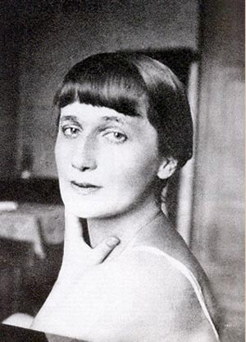
Анна Ахматова
Анна Ахматова — один із найвидатніших ліриків російської літератури XX століття. Її вірші орієнтовані на традиції російської класичної літератури, однак збагачені ри-
сами акмеїзму. Лірика Ахматової цього пе-
ріоду — це лірика кохання. Але тема кохан-
ня в її творах значно глибша і значиміша за
традиційні уявлення, адже не слабкістю
особистості позначена вона, а надзвичай-
ною силою волі. Її лірична душа виступає
бунтівною і незалежною, а не пригніченою
і покірною. Тому тінь внутрішнього благо-
родства позначається навіть на стражданнях.
Устами поетеси заговорила жінка, показана в розрізі болісних
душевних переживань.

Slide 8

Російський футуризм виник у 1910-х роках. Його розвиток відбувався за умов складної взаємодії чотирьох угруповань: «Гілея» (кубофутуристи), «Асоціація егофутуристів», «Мезонін поезії», «Центрифуга». Загальною основою футуристичного руху в Росії було передчуття краху старого світу й передчуття майбутнього «світового перевороту».
Футуристи надавали перевагу формі над змістом, визначали абсолютну свободу поетичного слова, активно розробляли нові принципи поетичної мови (відмовлялися від знаків пунктуації), опрацьовували нові ритми та типи рим, сміливо експери-
ментували зі словом, створювали штучні
неологізми (зразки віршованої графіки)
тощо.

Slide 9
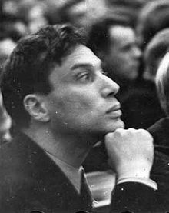
Борис Пастернак
Борис Пастернак— російський поет, прозаїк, перекладач. Поезія Пастернака рівною мірою мальовнича і музична (атмосфера дитинства поета сприяла розвитку різних художніх здатностей). Виразність його рядків підкрес-
люється звуковими повторами, алітерацією,
до якої завжди любив прибігати поет. У нього
своє розуміння світу і свій спосіб його вираже-
ння: експресивний, динамічний, метафоризо-
ваний. Сутність свого методу, як і право на
нього поет визначив у своїх замітках так:
«Геній є кровно відчутне право міряти геть усе
по-своєму, почуття короткості із вселеної,
доступності всього живого».

Slide 10
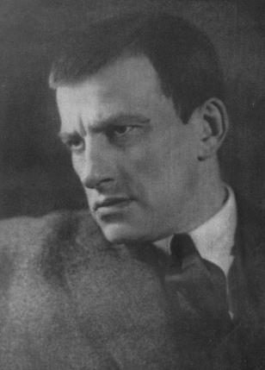
Володимир Маяковський
Володимир Володимирович Маяковський — одна із найяскравіших постатей не тільки російського футуризму, але і всієї російської поезії. Молодий, революційно налаштований Володимир Маяковський приєднався до футу-
ристів у 1912 році.
В основі поезії Маяковського лежить живаючи
розмовне мовлення сучасників, мовлення ву-
лиці, “корявий говір мільйонів”. Переважна
більшість його добутків написано тонічним вір-
шем, а не силабо-тонічним, як практично вся
класична російська поезія XIX століття. Він роз-
робив нові рими для віршування, створив ори-
гінальні метафори, винайшов нові слова –
неологізми.

Slide 11
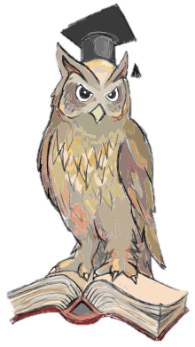
Імажиністи вперше заявили про себе 1919 року. Появу цієї течії в російській поезії спричинив модерністський напрямок імажизм який виник в Англії напередодні Першої світової війни.
Імажиністи вважали вірш «каталогом образів», вишуканим сплетінням метафор, епітетів, порівнянь та інших тропів. Теоретик російського імажинізму В. Шершеневич стверджував: «Вірш - не організм, а хвиля образів, з нього можна витягнути один образ, вставити десять». Імажиністи дозволяли собі
також порушувати граматичні норми, дефор-
мувати розмір метричними перебоями, відмовлялися від звиклих строф, зверталися
до вільного вірша - верлібру. Його представ-
ники: В. Шершеневич, С. Єсенін,
А. Марієнгоф.

Slide 12
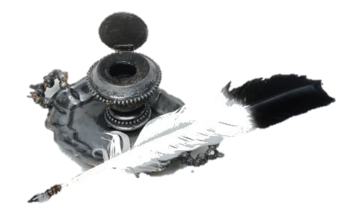
Висновок
Отже, «срібна доба» - унікальне явище російської культури, її духовний злет, духовний прорив. В символічному сенсі її можна назвати золотою добою, адже такою кількістю талантів, яскравих і несхожих між собою особистостей не відрізнявся в Росії навіть
пушкінський період.

